Slide 1


Análisis y Desarrollo de Software
1

Slide 2

Integrantes
Samuel Useche Chaparro
Sebastian Enrique Florez Varelas
Stiveen David Montiel Canchila
Johny Molano Patiño
2

Slide 3
Documentación
Primer Trimestre
-Formato de proyecto
-Encuesta de viabilidad
-Mapas de procesos
-Mockup
-Norma IEEE830
3

Slide 4
HealthConnection
El proyecto surge como una respuesta innovadora a las deficiencias observadas en el sistema actual de gestión médica. En un contexto donde la eficiencia y la rapidez en la atención médica son cruciales, HealthConnection se posiciona como una solución integral destinada a mejorar significativamente la experiencia tanto de los pacientes como de los profesionales de la salud. Con el objetivo de simplificar y optimizar estos procesos, HealthConnection integra diversas funcionalidades que permiten una gestión más eficiente de las citas médicas y otros aspectos esenciales de la atención sanitaria.
3

Slide 5
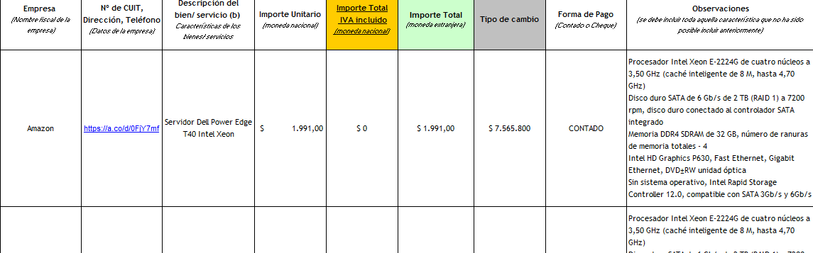
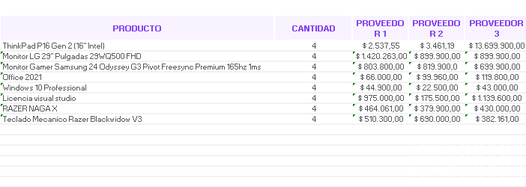
Fichas técnicas
Se realizó una cotización detallada de todos los insumos necesarios para cada rol, asegurando el correcto funcionamiento del software. Se incluyeron tanto los componentes de hardware como los programas de software requeridos para la ejecución del sistema.
Matriz Técnica
9

Slide 6
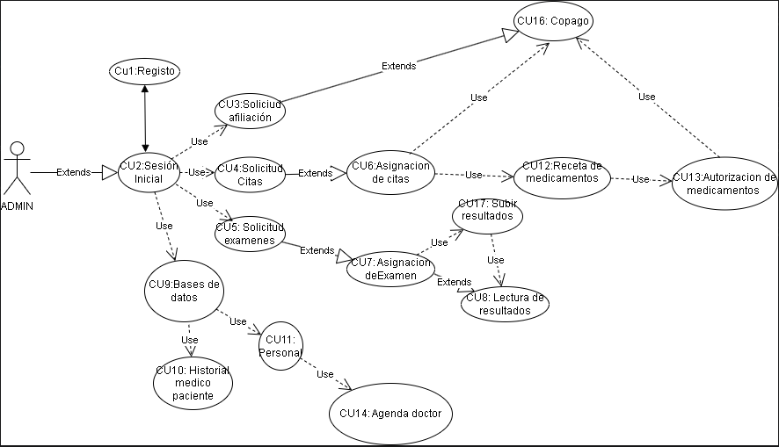
Casos de uso
Los casos de uso se realizaron derivando de cada requerimiento funcional, en los diagramas de caso de uso se evidencia en que caso de uso interviene cada acto(rol).
Casos de Uso
10

Slide 7
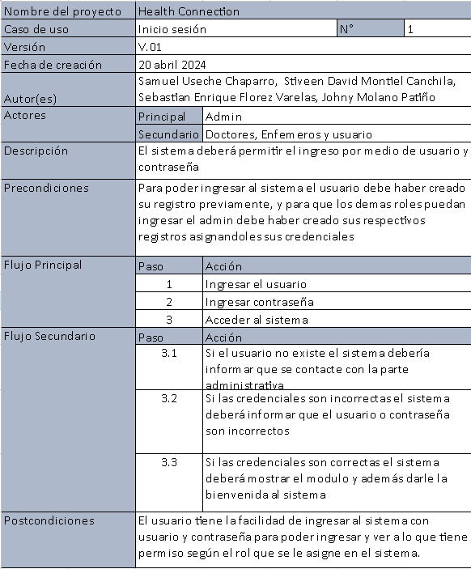
Casos de uso extendido
Los casos de uso extendido se hacen como extensión y complemento de los requisitos funcionales del software, brindando información más detallada de cada caso de uso.
Casos de Uso
10

Slide 8
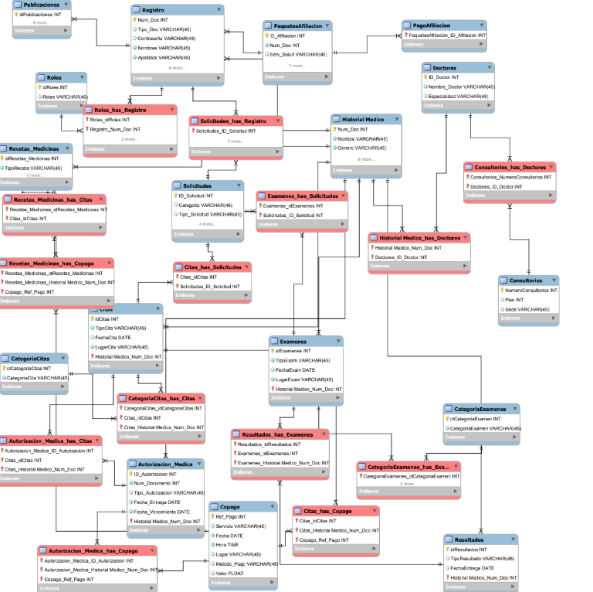
Modelo relacional
El modelo relacional es la representación de las tablas y sus relaciones, también podemos ver las diferentes tablas relacionales que se crean a partir de ciertas relaciones entre una tabla y otra
Modelo Relacional
11

Slide 9
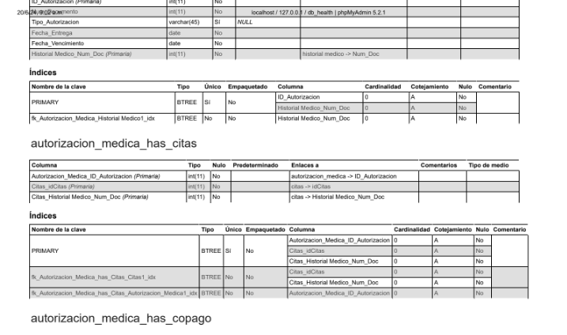
Diccionario de datos
El diccionario de datos es un recurso que describe elementos de datos de una base de datos, aquí se verán todos los elementos de la base de datos realizada basándose en el modelo relacional.
Diccionario de Datos
12

Slide 10
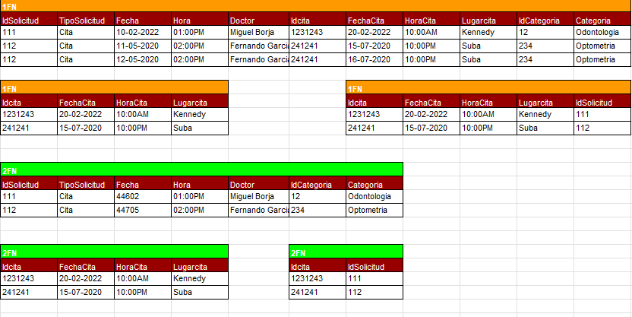
Normalización
Reglas para la normalización de una base de datos:
Normalización
13

Slide 11
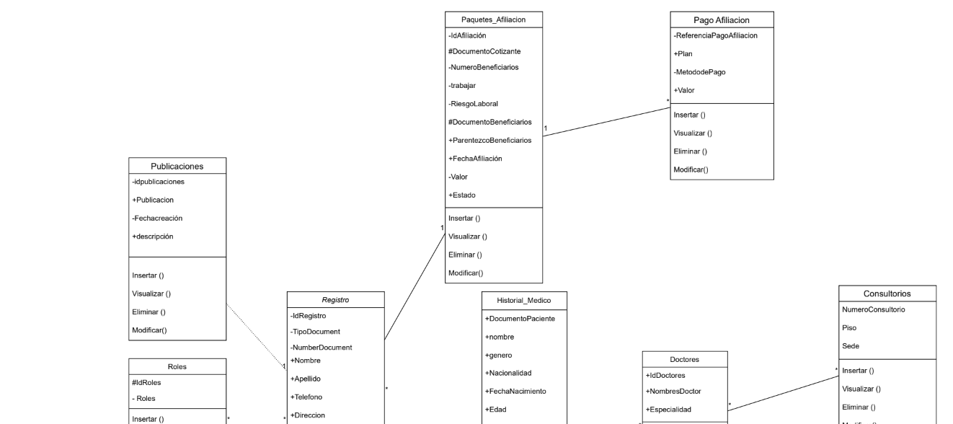
Diagrama de clases
Muestra las clases del sistema, sus atributos, métodos y las relaciones entre ellas
Diagrama de Clases
13

Slide 12
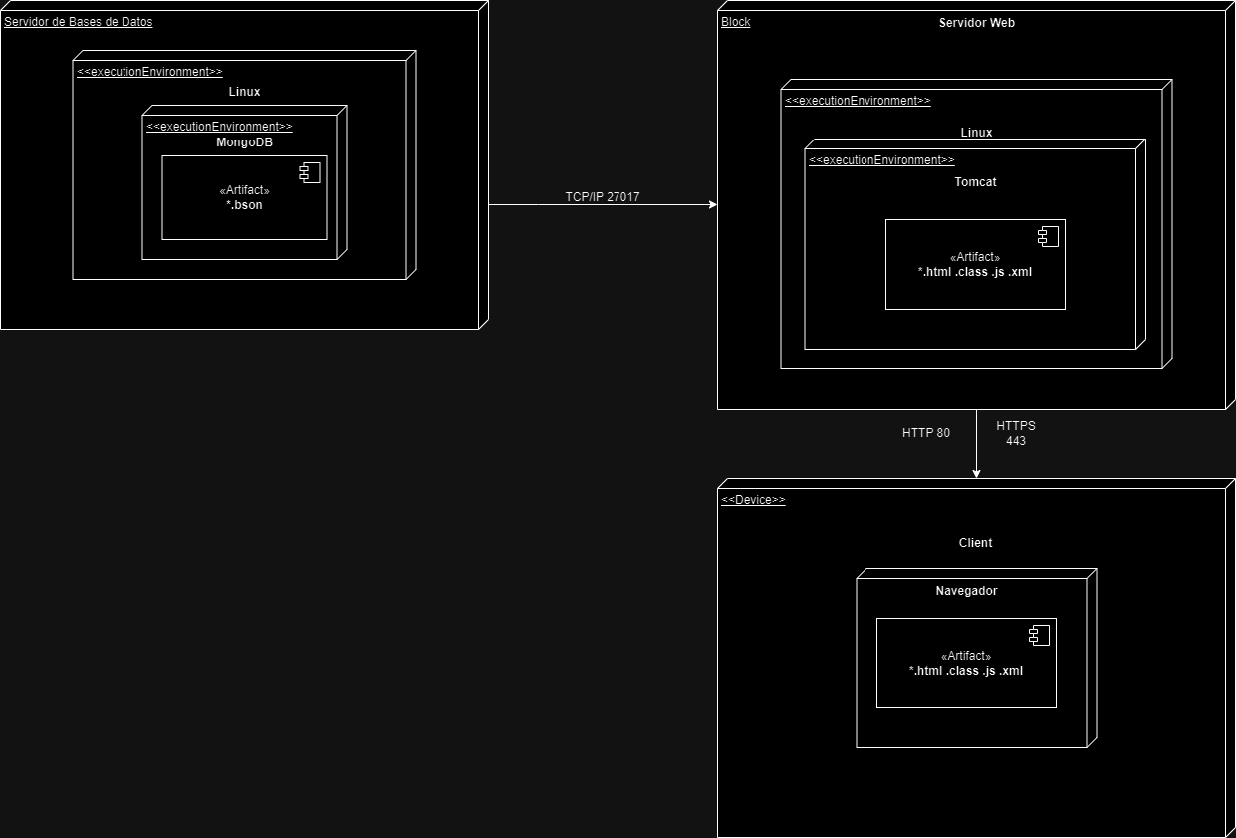
Diagrama de despliegue
Este diagrama de despliegue muestra cómo los componentes se comunican y dónde se ejecutan los diferentes elementos del sistema. Empleando los nodos y las conexiones para que cada componente llegue al siguiente.
Diagrama de Despliegue
13

Slide 13
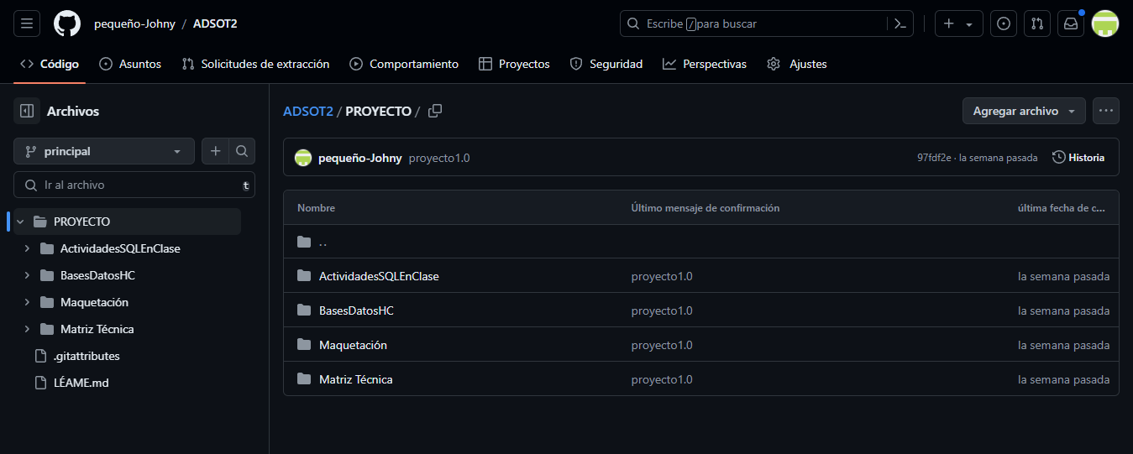
Control de versiones
El control de versiones del proyecto fue realizado en GitHub, empleando la página de GitHub y su aplicación de escritorio.
GitHub
13

Slide 14


